Slide 1

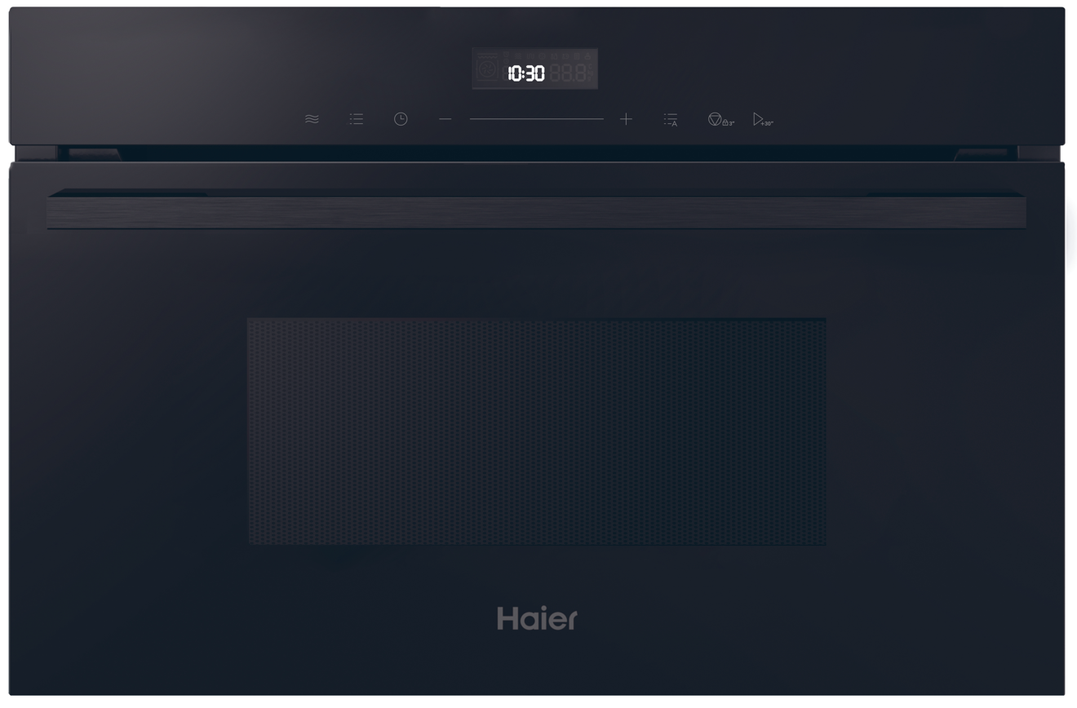
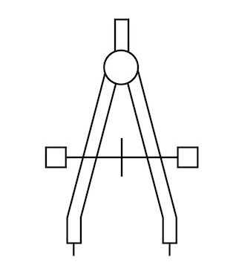

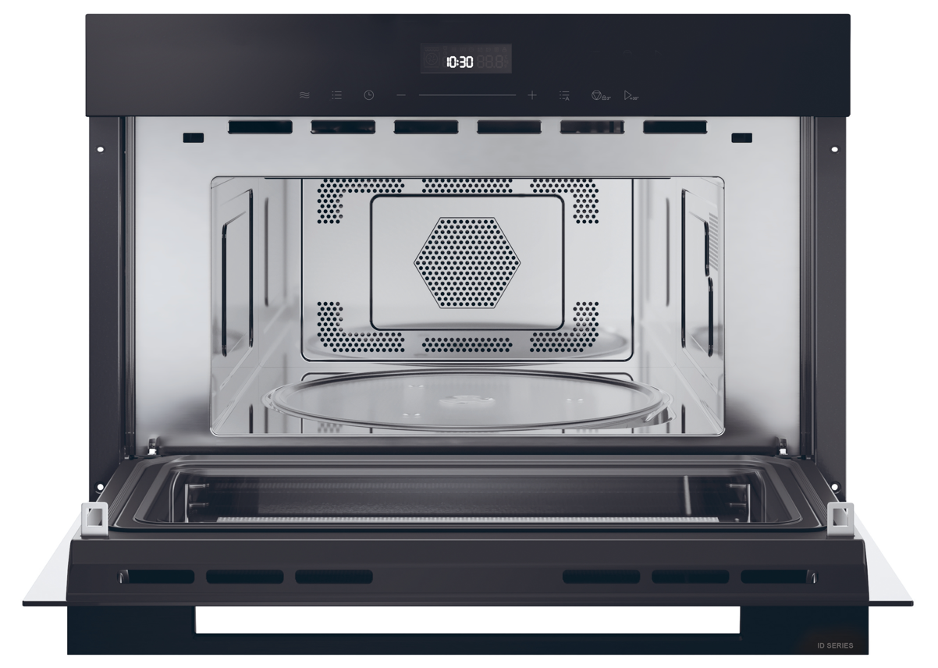
H38DMWID46NB
Kompaktní pečící trouba ID Series 4 s grilem a horkým vzduchem
Objem 34 l, gril, horký vzduch, průměr otočného talíře 345 mm, dotykové ovládání, halogenové osvětlení
Hlavní vlastnosti
Kapacita (l) 34
Stupně mikrovlnného výkonu (W) 5
Maximální výkon gril (W) 1100
Maximální výkon horkého vzduchu (W) 1500
Maximální výkon mikrovlnného ohřevu (W) 900
Maximální výkon (W) 2300
Jištění (A) 14
Průměr otočného skleněného talíře (mm) 345
Programy
6 programů
Rozmrazování dle hmotnosti/času, Mikrovlnný ohřev, Gril, Kombinované vaření, Konvekční vaření s funkcí předehřevu, Konvekční vaření bez funkce předehřevu,
10 automatických programů: Brambory, Maso, Ryby, Zelenina, Nápoj, Těstoviny, Popcorn, Pizza, Dort, Pečené kuře
Funkce
Dotykové ovládání + digitální displej
Elektronická minutka, Zvuková signalizace na konci programu, Rychlý ohřev (+30 s)
Dětská pojistka
Konstrukce
Halogenové osvětlení
Otevírání dvířek výklopem
Nerezový interiér
Příslušenství
1x grilovací rošt
1x skleněný talíř
Plně dotykové ovládání
Možnost kombinace s troubou ID Series 4 ve stejném designu
Mnoho receptů na dosah ruky v aplikaci hOn
Logistická data
Kód 38900792
EAN 8059019095080
Barva Černé sklo
Rozměry výrobku V × Š × H (mm) 382 × 595 × 492
Čistá váha výrobku (kg) 24,7
Rozměry balení V × Š × H (mm) 466 × 660 × 582
Hmotnost s obalem (kg) 27,6

